Slide 1
Islam Lähi-idässä
(Kpl 18-19)

Slide 2
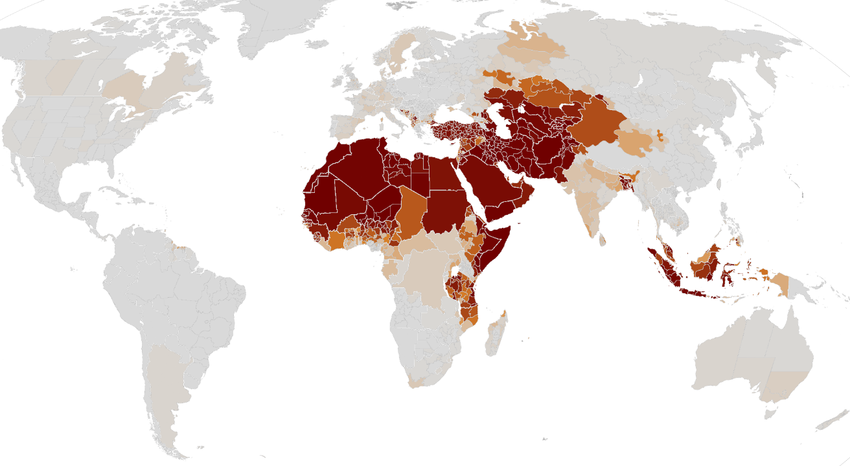
Historiaa
Lähi-itä (brittien kehittämä termi 1900-luvun alkupuolella, vrt. Kaukoitä) kulttuurien sulatusuuni -> Islaminuskoiset ja kristityt arabit sekä juutalaiset
Antiikin aikana kulttuurivaihtoa Euroopan kanssa -> Islamin ja arabian kielen nopea leviäminen Länsi-Rooman luhistuttua ja profeetta Muhammedin kuoltua 600-l eteenpäin (arabien valloitukset Lähi-idässä ja P-Afrikassa)

Slide 3
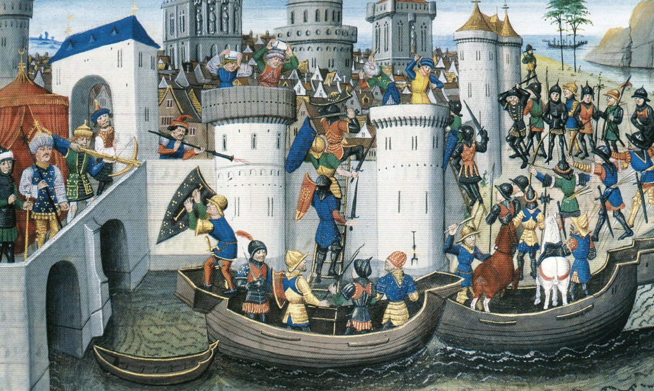
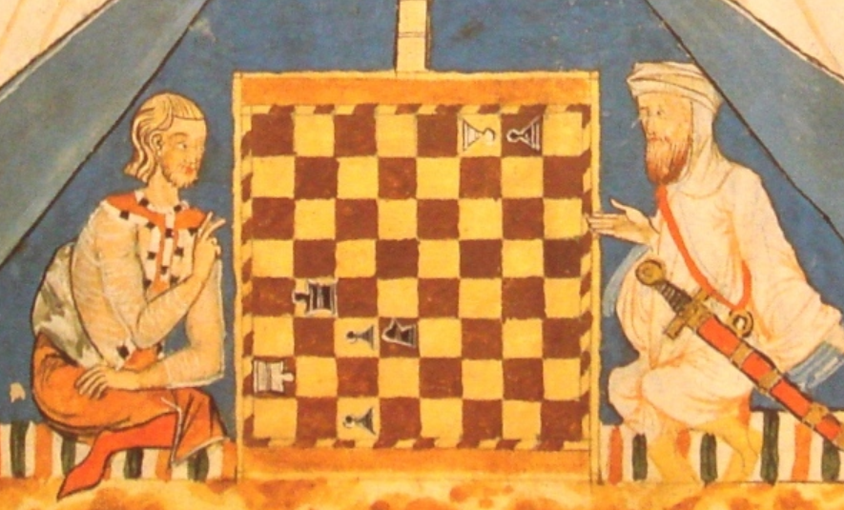
Keskiajalla mongolivalloitusten jälkeen osmanivaltakunta (nyk. Turkki ja Balkan) valloitti Bysantin -> Laajimmillaan 1600-luvulla, luhistui vasta I ms:n jälkeen brittien ja ranskalaisten hallitsemiin osiin
Islamin leviämisen eurooppalaisina vastareaktioina mm.
Palestiinan ristiretket
Iberian niemimaan ns. takaisinvaltaus eli reconquista
uuden ajan alun löytöretket
imperialismin aika 1700-luvun lopulta lähtien

Slide 4
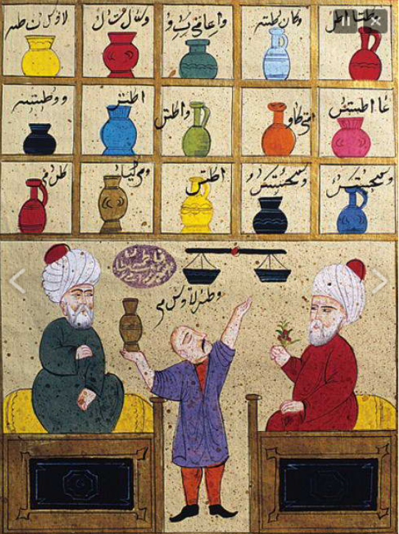

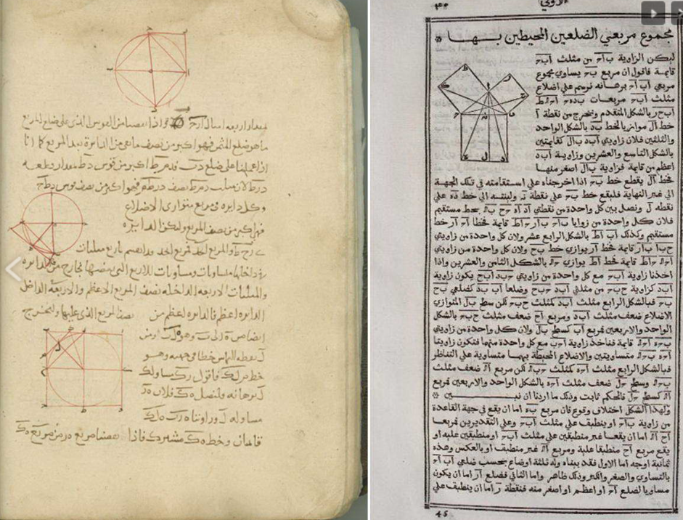
Islam ja länsimaat
Euroopan kulttuuriin vaikutteita keskiajalta alkaen -> Mahdollistivat ja edistivät renessanssin, kirjapainotaidon ja kielen kehittymisen
Yliopistojen malli ja arabialainen tiede (huom. antiikin tekstien kopioinnin merkitys ja tieteen vapautuminen kirkon otteesta)
Numerot ja paperi välitettiin Intiasta ja Kiinasta Eurooppaan
Lukuisat lainasanat (mm. algebra, riisi, kahvi ja alkoholi)
Stereotypiat vallalla 1700-luvulta lähtien (Tuhannen ja yhden yön tarinat-teos)
orientalismi (mm. haaremit)
mielikuvat (sotaisuus ja jihad, fundamentalismi, demokratian puute, naisen asema)

Slide 5
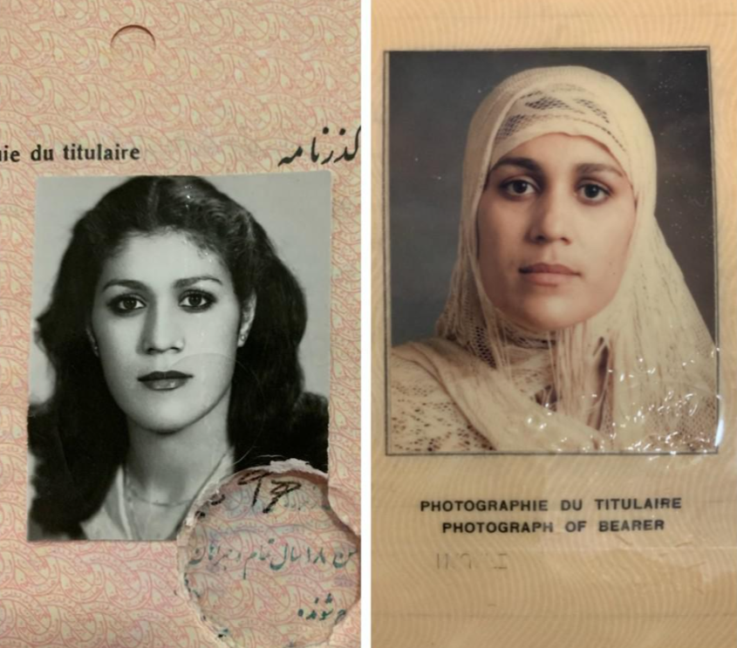
Islamilainen modernismi ja fundamentalismi
Länsimaita ja yksilökeskeistä elämäntapaa ihaileva modernistinen liike syntyi 1800-luvun lopulla ja korosti halua vähentää islamin merkitystä jokapäiväisessä elämässä
Esim. Turkin modernisointi ja muuttuminen perustuslailliseksi tasavallaksi 1923 (aakkoset, lainsäädäntö, koulutus, vaatetus)
Islamilainen fundamentalismi (huom. muslimiveljeskunta) modernismin vastareaktiona 1900-luvun alussa (suosio kasvoi 1970-l ->)
Perinteisen elämäntavan ja uskonnon (mm. vanhoillinen Koraanin tulkinta) korostaminen
Länsimaisen kulttuurin kritiikki ja sen ylivallan vastustaminen
Ääriliikkeiden omaksuma suuntaus

